Slide 1

Lagledermøte
NorgesCup Hopp Midtstuen 12.-13. januar

Slide 2
Agenda
Opprop
Presentasjon av rennledelse og dommere
Praktiske opplysninger
Sanitet
Værprognose
Rennprogram, tidsskjema
Startliste
TD
Koordinator

Slide 3
Opprop
Trønderhopp
Flying Team Vikersund
Team Olympiaparken
Kollenhopp
Hopplandslaget
Prosjekt 2026
Granåsen skiteam
Andre ?

Slide 4
Rennledelsen
Koordinator Ståle Villumstad JURY
TD Kristian Brenden JURY
Rennleder Roald Olsen JURY
Ass TD Xx Yy
Ass Rennleder Yy Xx
Lyskjører Zz Zz
Utstyrskontrollør Fritz J. Fredriksen
Utstyrskontrollør Lokal Frivillig
Videomåler Peder Pedersen
Resultatservice Kjell Tore Lerbakken

Slide 5
Dommere
LØRDAG
A Ole Walseth, Byaasen SK
B Inge Eriksrød, Siljan IL
C Stein-Arne Lunde, Mjøsski
D Jarle Solbu, Høydalsmo IL
E Thomas Myrvang, Askim IF
SØNDAG
A Olav Stuvrud, Hobøl IL
B Jan Rune Bergh, Sør-Fron IL
C Kjersti Rønjom, Skotfoss T&IF
D Reiel Gravdahl, Molde og omegn IF
E Tom Arild Støle, Kvås IL

Slide 6
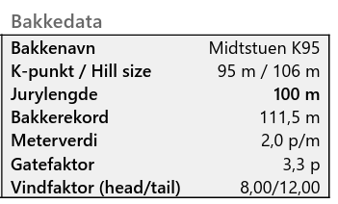
Praktiske opplysninger
Informasjon om Hoppbakken(e)
Rennkontor
Innlevering av startnummer
Garderober
Smøreopplegg for ski
Arenakart
Heis
Lagpåmelding (om relevant)
Premieutdeling (når/hvor/evt. seremoni)
Annet lurt lokalt å informere om…

Slide 7
Sanitet
Ansvarlig Navn Etternavn Telefonnummer
Nærmeste sykehus
  Navn
  Telefonnummer
  Avstand (km og tid)
  Beliggenhet (adresse/beskrivelse)
Lege Navn Etternavn Telefonnummer
Lokalt utstyr Båre etc. ?
Prosedyre om relevant
ROS-analyse

Slide 8
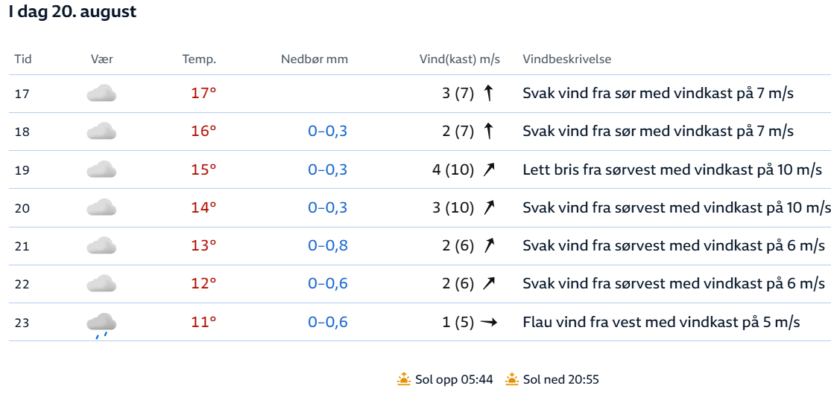
Værprognose (YR.no)
https://www.yr.no/nb/v%C3%A6rvarsel/timetabell/1-540138/Norge/Innlandet/Lillehammer/Lysg%C3%A5rdsbakkene?i=0

Slide 9
Rennprogram
LØRDAG – NC Midtstuen K95
10:00 Laglederledermøte
11:00 Offisiell trening NC Åpen M, NC M, NC Åpen K, NC K, NC Elite K, NC Elite M
12:00 Prøveomgang
13:00 1. omgang
Finaleomgang i snudd rekkefølge etter 20 minutter
NC M Elite først, deretter samme rekkefølge på klasser. Hver klasse omvendt rangert.
SØNDAG – NC Midtstuen K95
09:30 Prøveomgang
1. omgang fortløpende
Finaleomgang i snudd rekkefølge etter 20 minutter pause
Premieutdeling på sletta etter endt renn
Vannepause for hver 20ende hopper

Slide 10
Startliste
Strykninger ?
Endringer ?
Annet ?

Slide 11
TD
Kristian Brenden

Slide 12
Koordinator
Ståle Villumstad

Slide 13
Spørsmål ?
Lykke til !

